Slide 1

프로젝트 기술서
- ERP 지출결의서-
교육생 이종웅

Slide 2
목 차
1. 프로젝트 개요
2. 개발 환경
3. ERD 다이어그램
4. 지출결의서 신청
5. 지출결의서 조회 및 승인
6. 영업 실적 조회

Slide 3
1. 프로젝트 개요

Slide 4
1. 프로젝트 개요
1) 프로젝트명 : ERP 솔루션 구현
2) 프로젝트 수행 기간 : 2021.04.24 ~ 2021.06.01
3) 참여 인원 : 7명

Slide 5
1. 프로젝트 소개
■ ERP 란?
기업 전체의 자원을 효과적이며, 통합적으로 관리하고 경영의 효율화를 도모하는 수단이다.
즉 정보의 통합을 위해 기업의 모든 자원을 최적의 상태로
관리하고자 하는 개념으로서 기업 자원 관리(ERP) 혹은 업무 통합 관리라고 볼 수 있다
. 좁은 의미에서는 통합적인 자료를 구축하여
회사의 자금, 회계, 구매, 생산, 판매 등 모든 업무의 흐름을 효율적으로 자동 조절해 준다.

Slide 6
1. 프로젝트 개요
■ 비즈니스 로직
관리자
공지사항 관리
부서관리
공통코드 관리
조회
급여 조회
입사/퇴사/퇴직
처리
인사관리
영업담당자
거래처 등록
근태 신청
승인
근태 승인
임 원
급여 지급/조회
지출결의 신청
승인
지출결의 승인
회계/총무
근태 관리
담당파트
영업계획
영업실적 조회
지출결의 조회
견적서 등록
매출 조회
승진관리
수주서 등록
미수금 조회
미수금 관리
회계전표 조회
계정과목 관리
온라인 주문

Slide 7
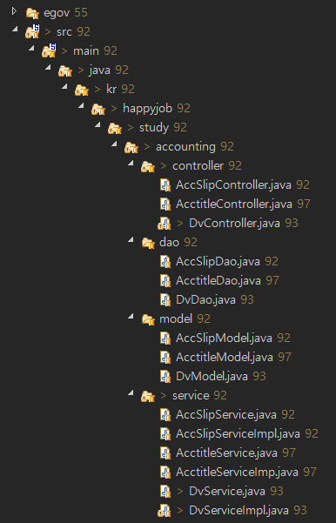
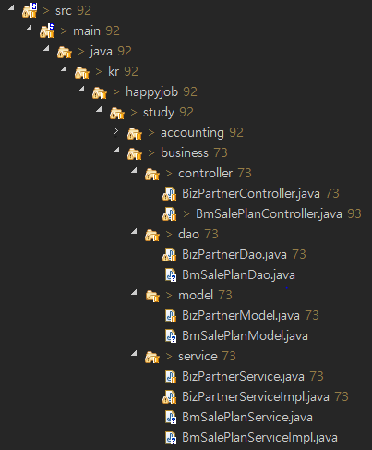
1. 프로젝트 개요
■ 프로젝트 파일(비즈니스 로직)
<지출결의서>
<영업실적조회>

Slide 8
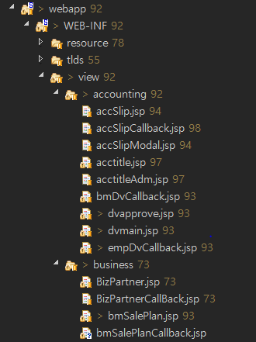
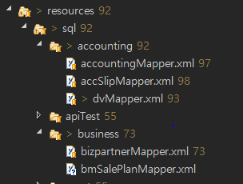
1. 프로젝트 개요
■ 프로젝트 파일(view, mapper)
지출결의서
영업실적조회
지출 결의서
영업실적조회

Slide 9
2. 개발 환경

Slide 10











2. 개발 환경
Front-end
WAS
Back-end
■ HTML5
■ Apache Tomcat v8.0
■ JDK1.8.0_181
■ CSS3
■ spring
■ JavaScript
■ Maven
Front-End
Web Application Server
Back-End
Date Base
Data Base

Slide 11
3. ERD 다이어그램

Slide 12
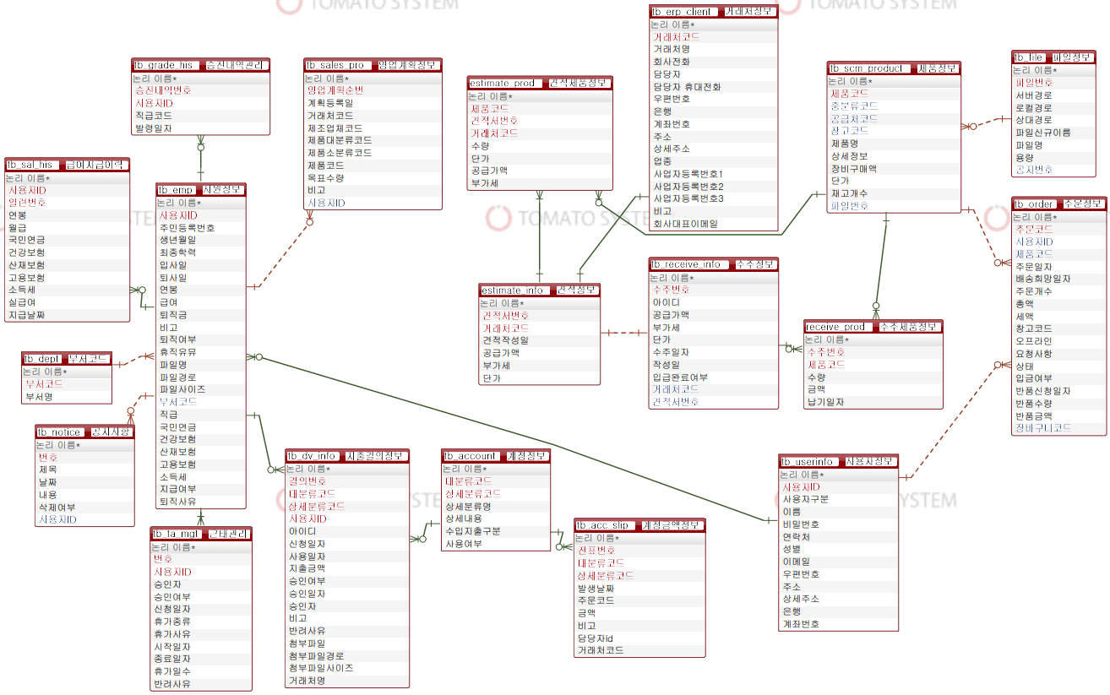
3. ERD 다이어 그램

Slide 13
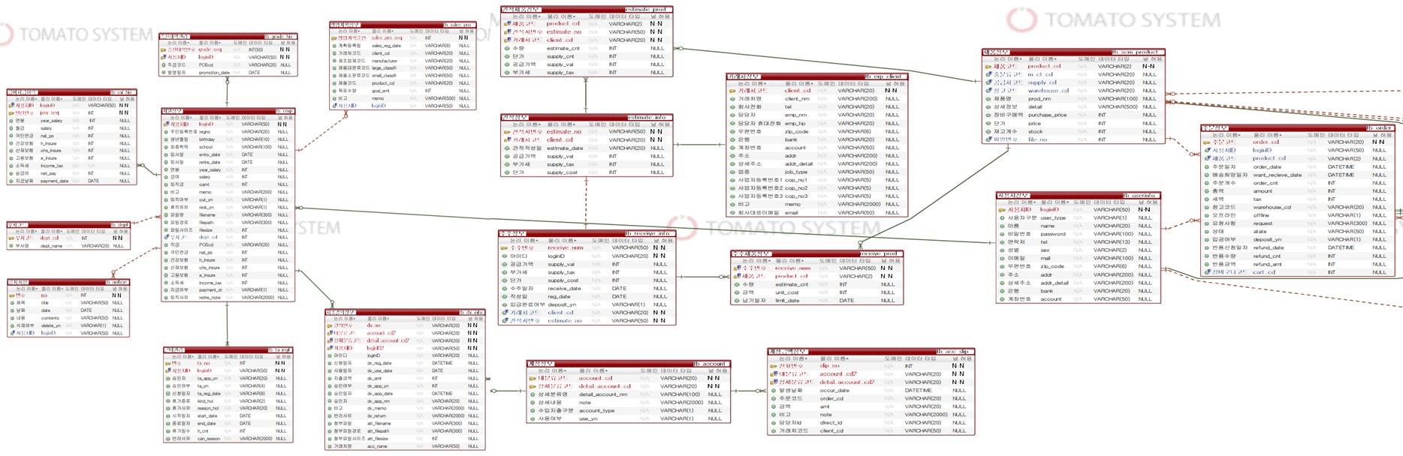
3. ERD 다이어 그램

Slide 14
4. 지출결의서 신청

Slide 15
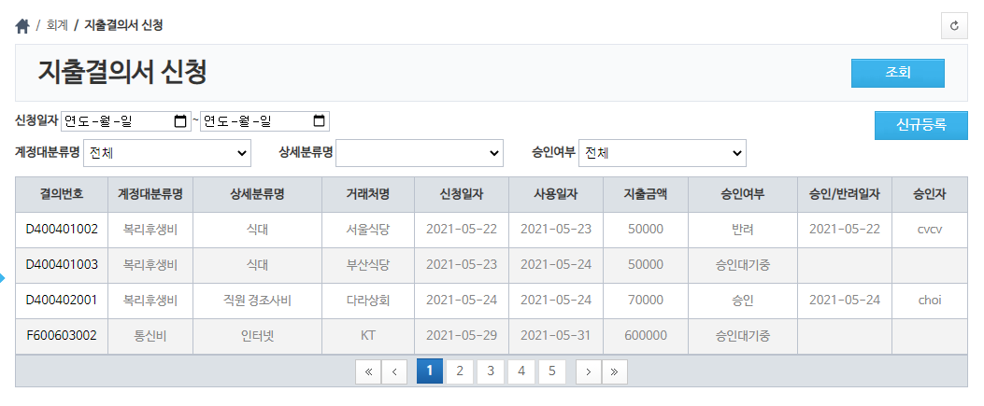
4. 지출결의서 신청
1) 페이지 기능
: 직원이 회사 업무 상 지출해야 할 금액 발생할 경우
사용 용도(계정대분류, 상세분류)와 지출금액, 사용일자 등을 입력하여 지출결의서를 신청할 수 있음
신청 리스트

Slide 16
4. 지출결의서 신청
2) 지출결의서 신청 페이지 처리 프로세스
■ 지출결의서 신청 리스트 조회
조회 조건 선택
기존 지출결의서 신청 리스트 조회
■ 신규 신청(모달 창)
신규 등록 버튼 클릭
모달창 열림 (신규 신청)
지출결의정보 테이블에 신청정보 저장
■ 신청한 지출 결의 건 삭제 시(모달 창)
결의번호 클릭
모달창 열림 (신청 정보 단건조회)
삭제 버튼 클릭
(승인 / 반려 처리 이후 삭제 불가)

Slide 17
4. 지출결의서 신청
3) 신청 리스트 조회
■ 신청 리스트 조회 프로세스
신청 JSP 불러오기
신청 리스트 조회 함수
Controller
Service
Model
Mapper
Dao
ServiceImpl
Callback JSP 페이지

Slide 18
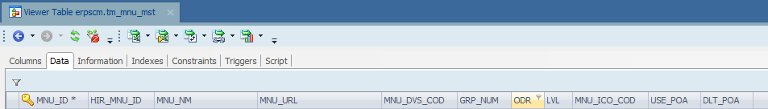
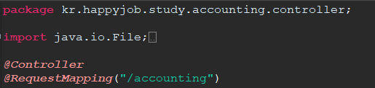
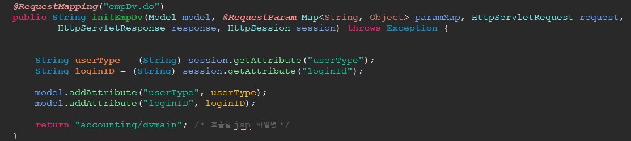
4. 지출결의서 신청
3) 신청 리스트 조회
■ 초기 페이지 설정
…

Slide 19
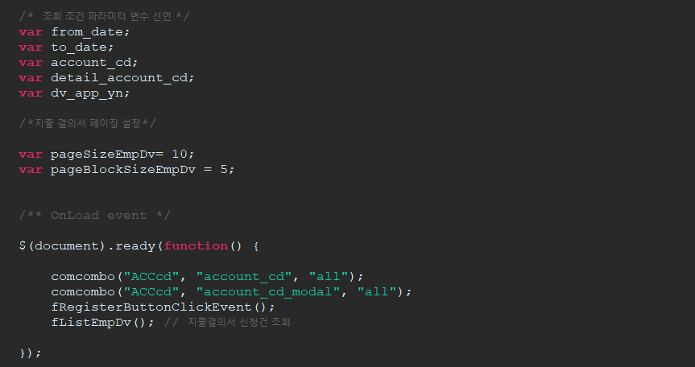
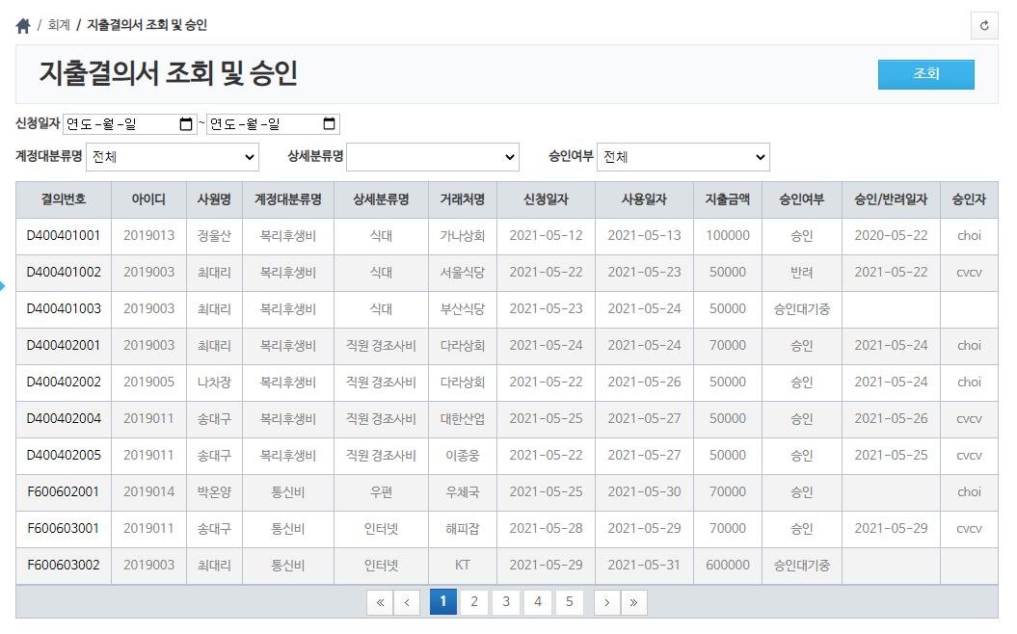

4. 지출결의서 신청
3) 신청 리스트 조회
■ Onload 이벤트 : 초기화
콤보 박스 초기화 함수
지출결의 신청 리스트 조회 함수

Slide 20
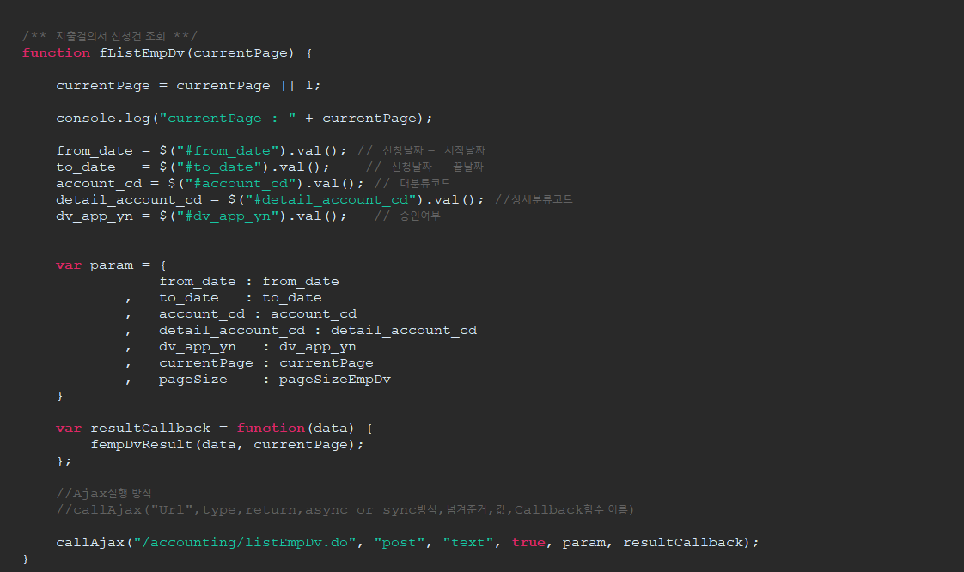
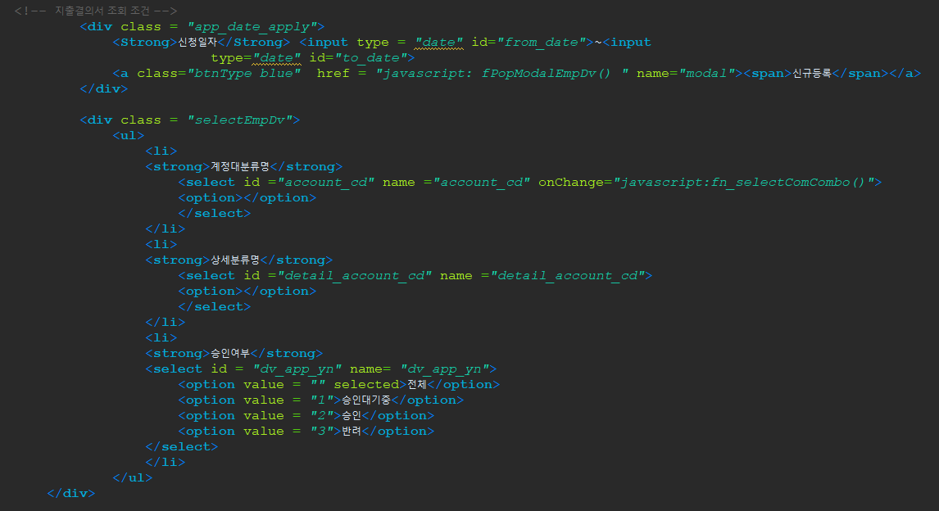
4. 지출결의서 신청
3) 신청 리스트 조회
■ 조회 조건 파라미터 설정
<javascript>
<html>
@Request명

Slide 21
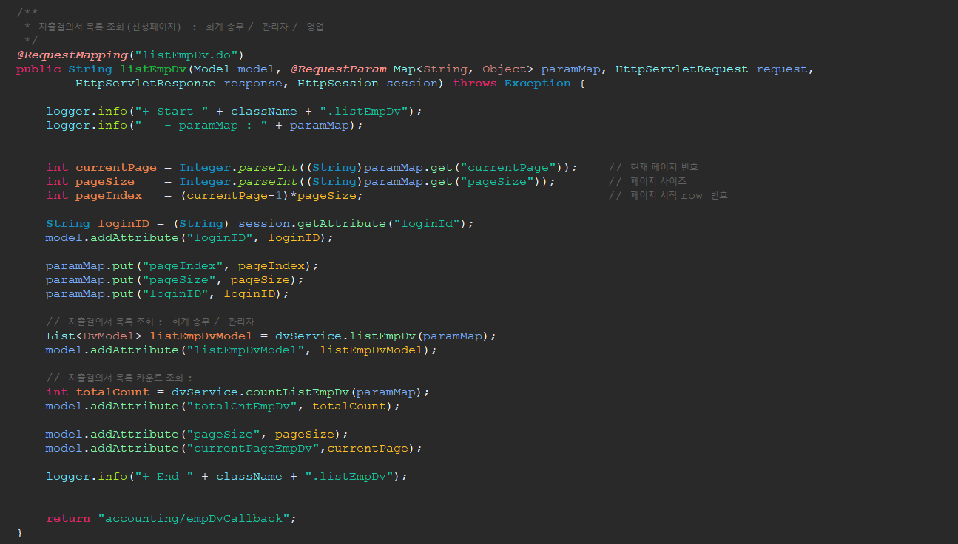
4. 지출결의서 신청
3) 신청 리스트 조회
■ Controller
지출결의서 신청 리스트 조회
지출결의서 리스트 갯수 조회

Slide 22
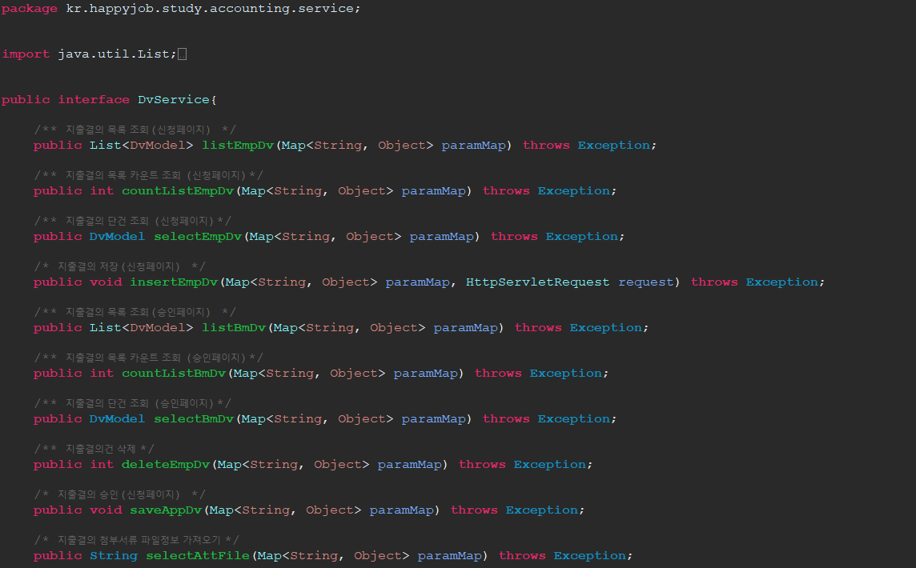
4. 지출결의서 신청
3) 신청 리스트 조회
■ Service

Slide 23
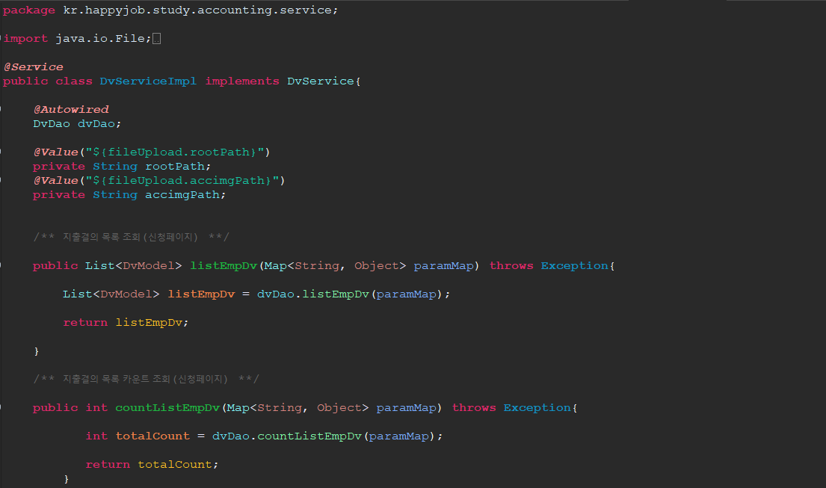
4. 지출결의서 신청
3) 신청 리스트 조회
■ ServiceImpl

Slide 24
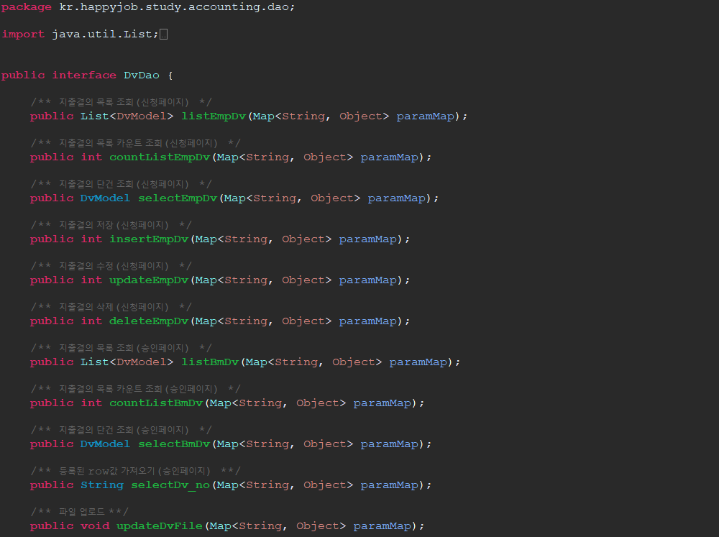
4. 지출결의서 신청
3) 신청 리스트 조회
■ Dao

Slide 25
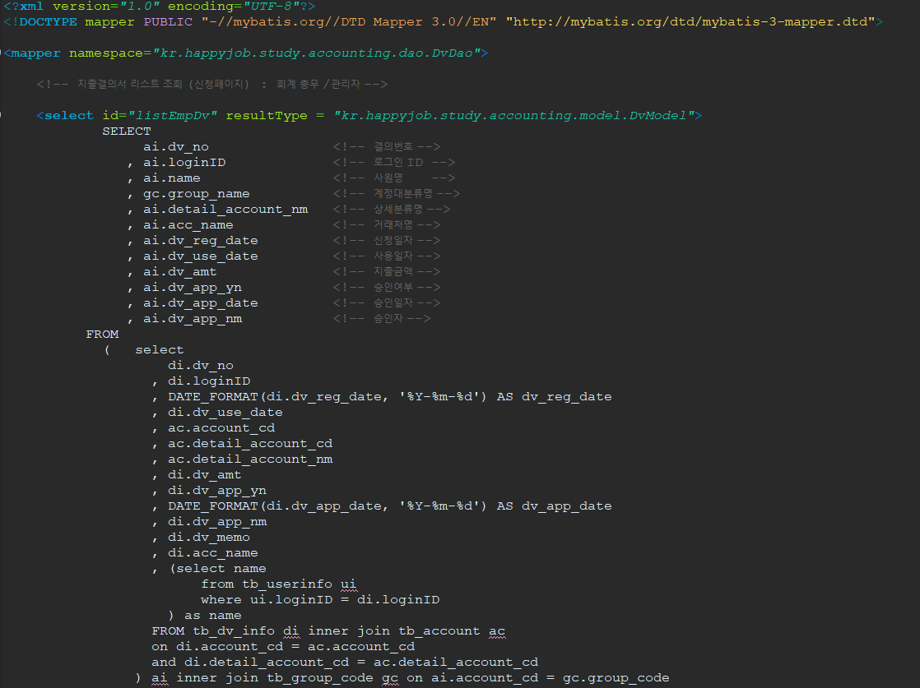
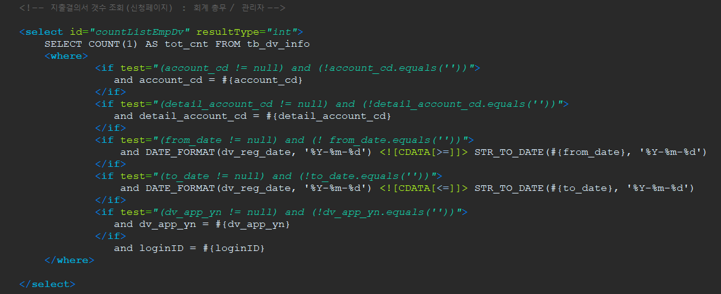
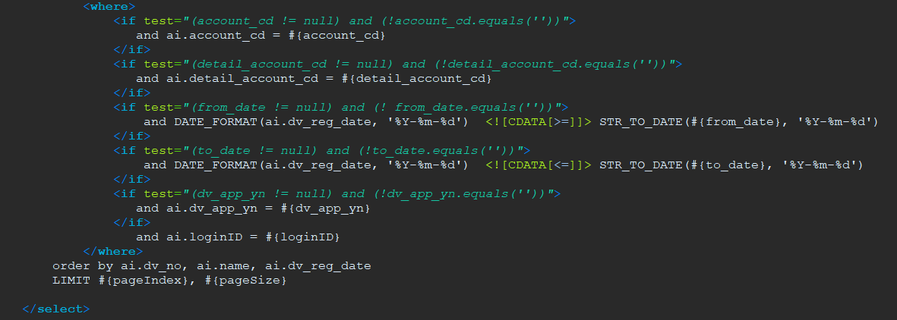
4. 지출결의서 신청
3) 신청 리스트 조회
■ Mapper
리스트 조회
리스트 개수 조회

Slide 26
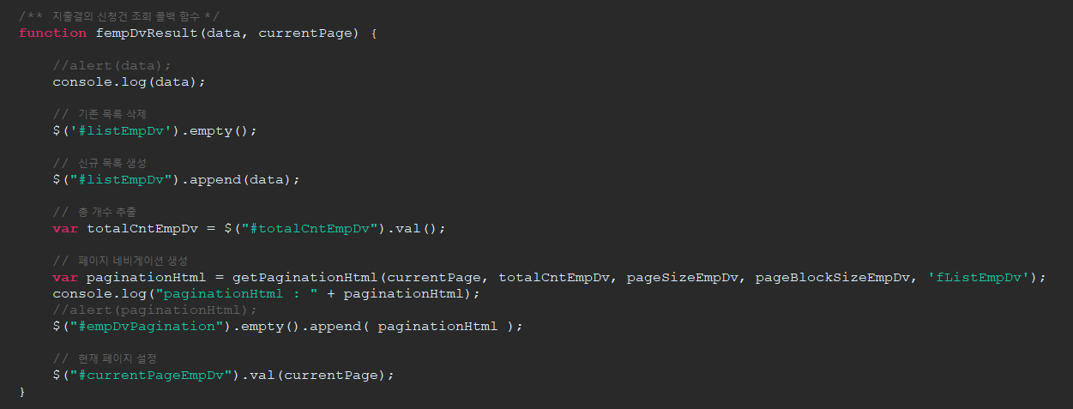
4. 지출결의서 신청
3) 신청 리스트 조회
■ 조회 결과를 가지고 호출한 함수로 CallBack
리스트 조회 후 callback
■ 페이지 네비게이션 생성 함수
기존에 있는 목록들 삭제하고 새롭게 조회된 목록 생성
페이지 네비게이션 생성

Slide 27
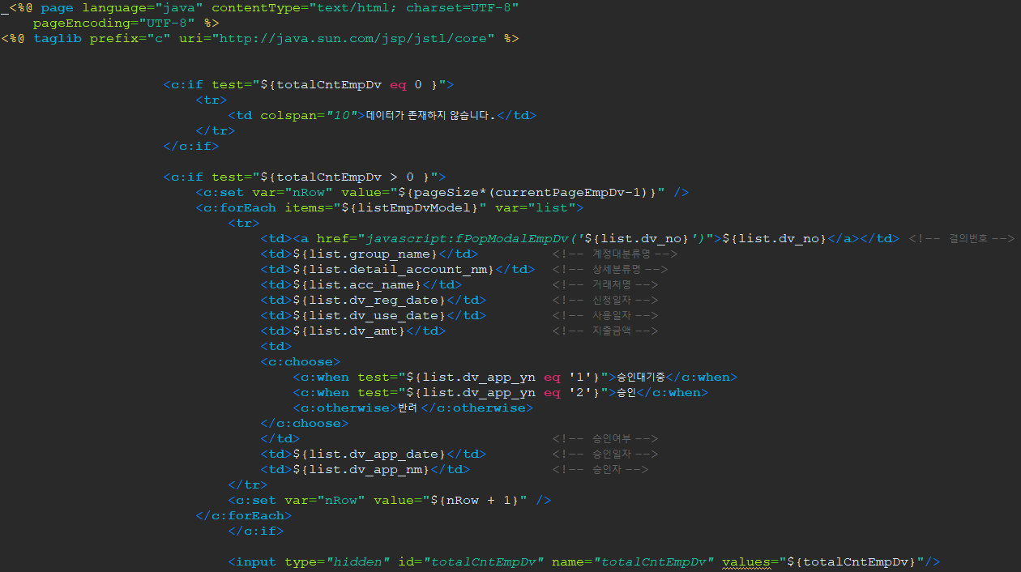
4. 지출결의서 신청
3) 신청 리스트 조회
■ 조회 리스트를 출력할 JSP 페이지

Slide 28
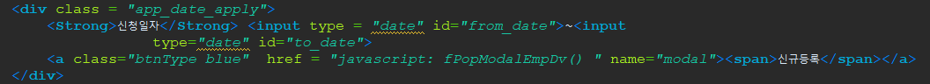
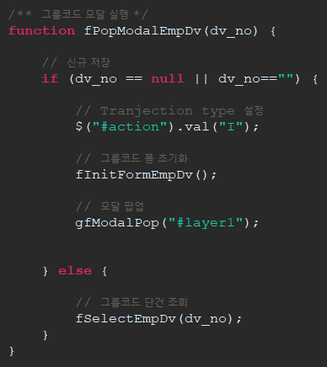
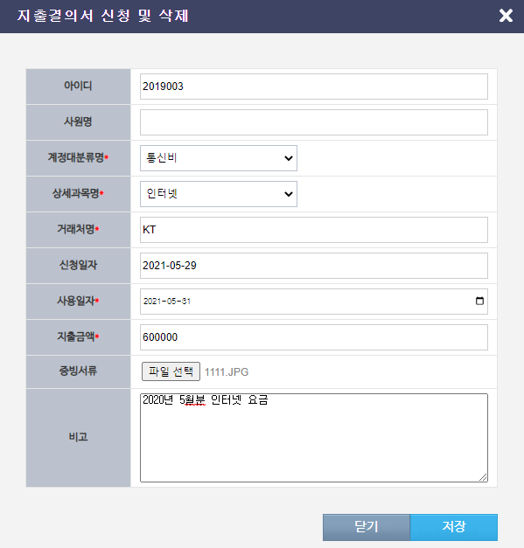
4. 지출결의서 신청
4) 신규 등록
■
버튼 클릭 시
신청 정보 입력 및 파일 첨부

Slide 29
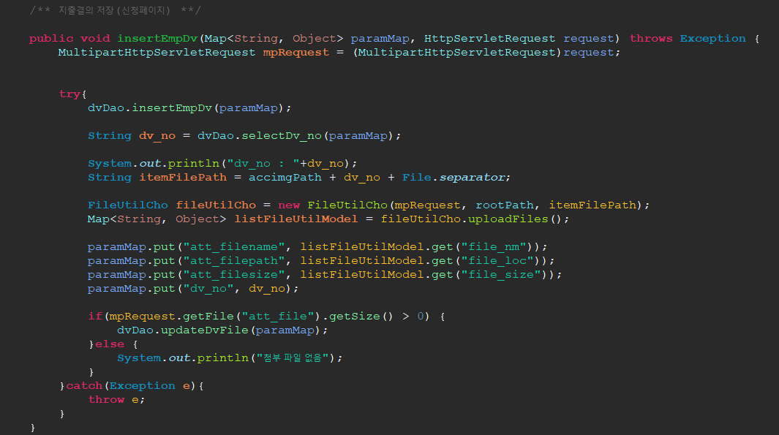
4. 지출결의서 신청
4) 신규 등록
■ 증빙서류 파일 첨부 : ServiceImpl에 구현
업로드 파일경로 설정
업로드할 파일
파일정보
(파일경로,
파일명, 파일 사이즈) 파라미터로 전달
업로드 파일정보 테이블에 저장

Slide 30
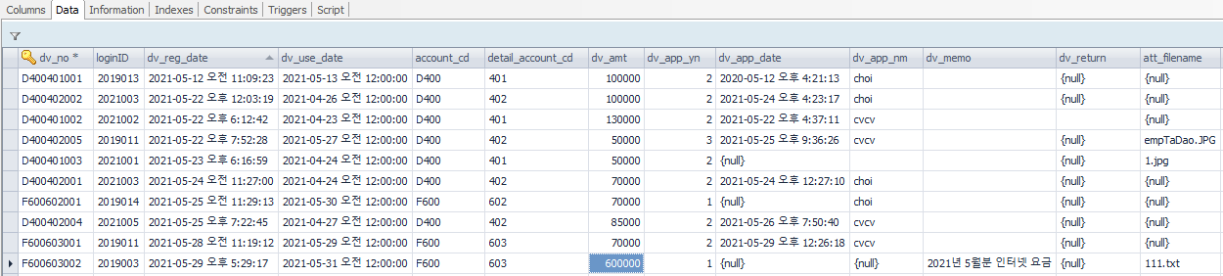
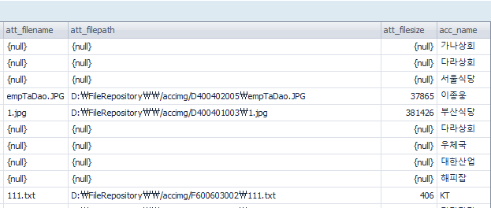
4. 지출결의서 신청
4) 신규 등록
■ 저장 완료
정상적으로 신청 정보가 지출결의 정보 테이블에 저장됨을 확인 할 수 있음

Slide 31
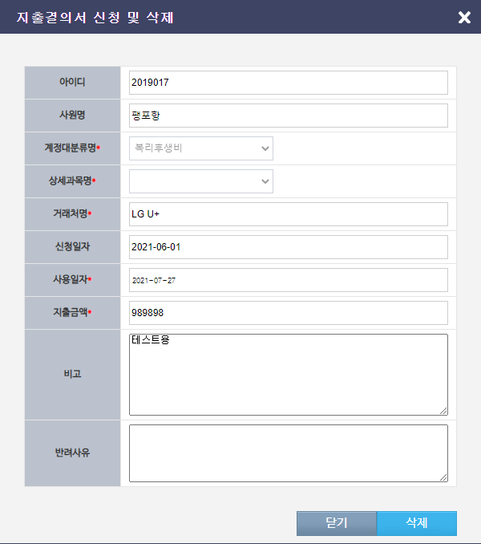
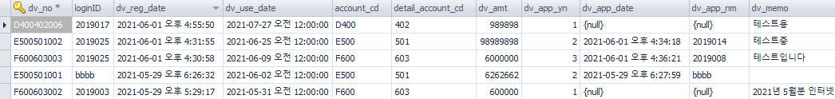
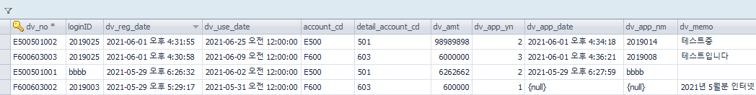
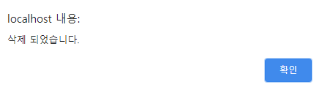
4. 지출결의서 신청
5) 신청 건 삭제
■ 지출 결의 번호를 클릭해 신청 정보 단건 조회
정상적으로 테이블에서 삭제 되었음

Slide 32
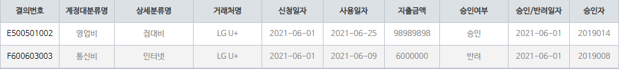
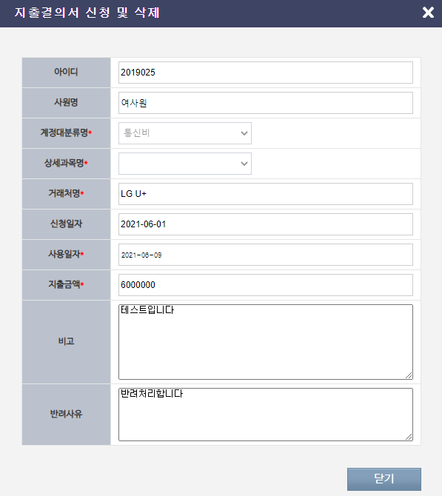
4. 지출결의서 신청
5) 신청 건 삭제
■ 승인 및 반려 처리 이후 단건 조회 시
삭제 버튼 표시되지 않음

Slide 33
5. 지출결의서 조회 및 승인

Slide 34
5. 지출결의서 조회 및 승인
1) 페이지 기능
: 모든 직원의 지출결의서 신청 리스트을 조회하고 단건 (결의번호) 을 선택하여
해당 건의 승인 및 반려 처리를 할 수 있음

Slide 35
5. 지출결의서 조회 및 승인
2) 페이지 처리 로직
■ 지출결의서 신청 리스트 조회
조회 조건 선택
모든 직원이 신청한 지출결의 리스트 조회
■ 승인 / 반려 처리(모달창)
승인 처리 시
결의번호 클릭
모달창 열림 (신청건 단건 조회)
승인 / 반려 정보 지출결의정보 테이블에 UPDATE
계정 금액 정보 테이블에 지출 정보 저장

Slide 36
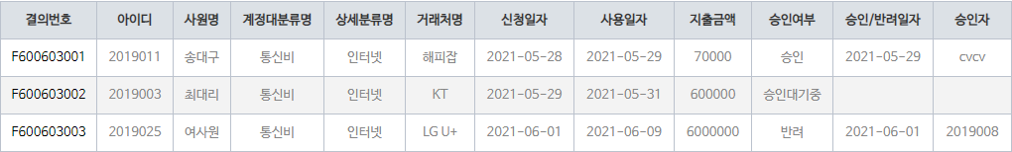
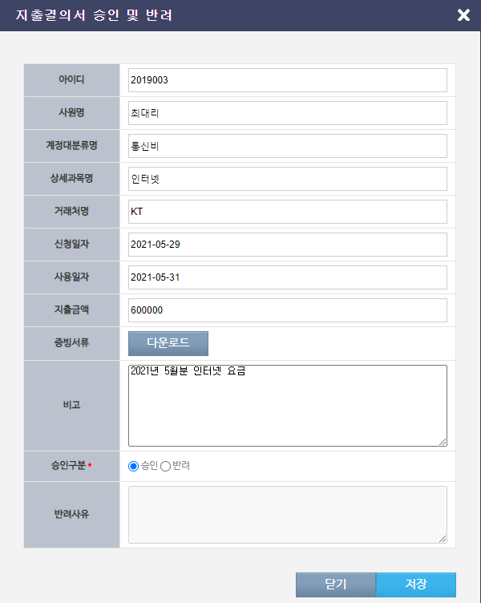
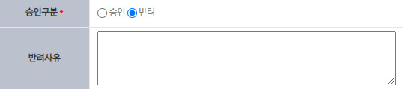
5. 지출결의서 조회 및 승인
3) 신청 건 승인 및 반려처리
■ 신청 건 단건 조회
<반려 선택 시>
반려사유 입력 창 활성화

Slide 37
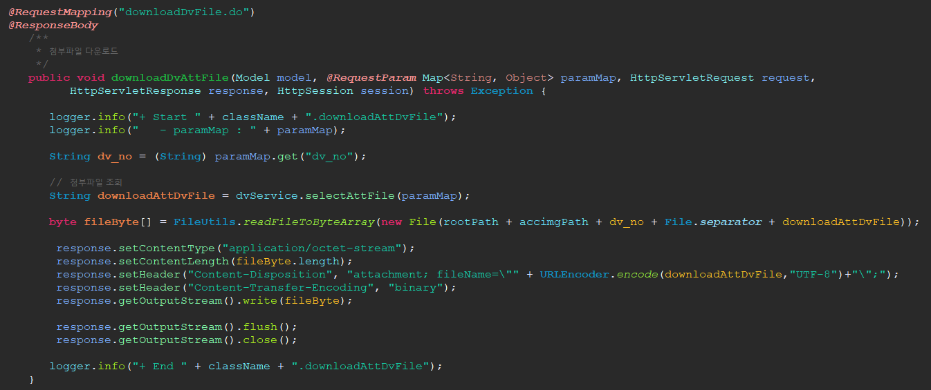
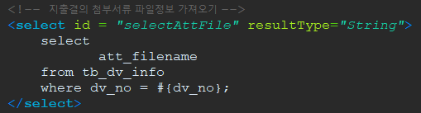
5. 지출결의서 조회 및 승인
3) 신청 건 승인 및 반려처리
■ 신청자가 첨부한 증빙서류 다운로드 : Controller에 구현
첨부된 파일이름 조회해서 가져오기

Slide 38
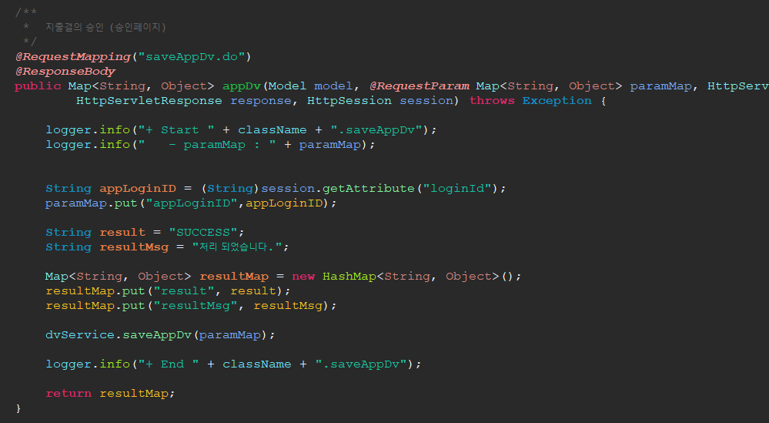
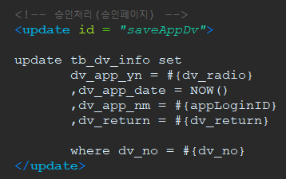
5. 지출결의서 조회 및 승인
3) 신청 건 승인 및 반려처리
■ Controller
■ Mapper

Slide 39
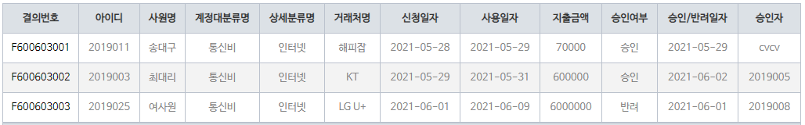
5. 지출결의서 조회 및 승인
2) 신청 건 승인 및 반려처리
■ 승인 및 반려 처리시 승인정보 저장
■ 계정금액정보 테이블 (tb_acc_slip)
: 승인 처리된 지출결의 정보 저장

Slide 40
6. 영업실적 조회

Slide 41
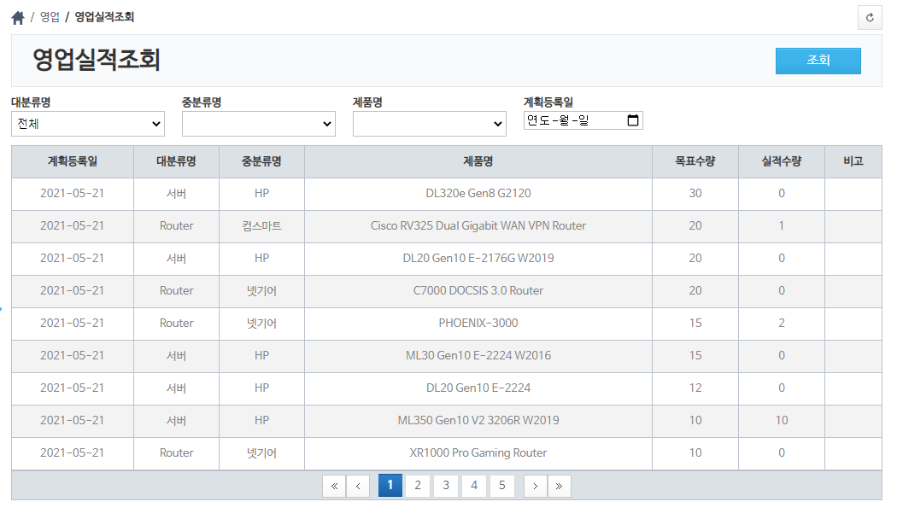
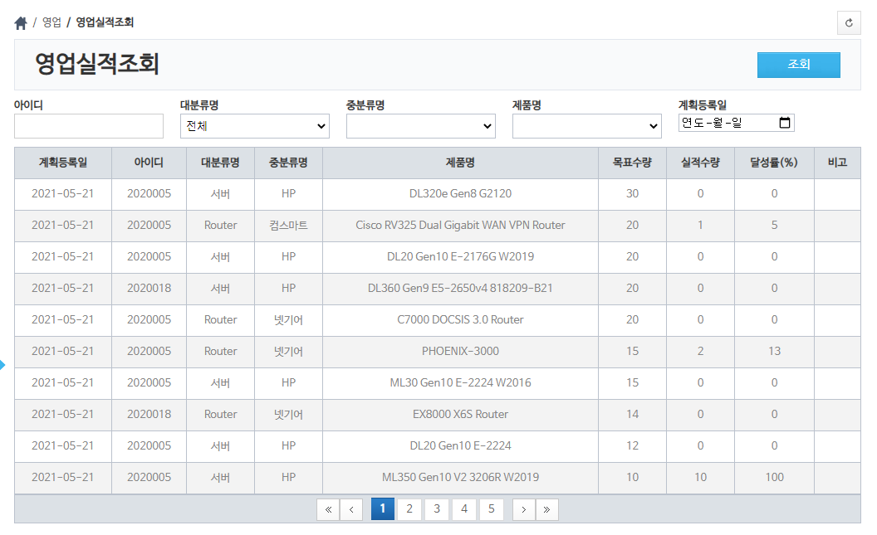
6. 영업실적 조회
1) 페이지 기능
영업사원(유저 타입 D) : 영업사원 본인이 등록한 일별, 제품별, 목표수량, 실적수량을 조회
임원(유저 타입 B) : 모든 영업사원의 일별, 제품별, 목표수량, 실적수량, 달성율 조회
<영업사원>
< 임원 >

Slide 42
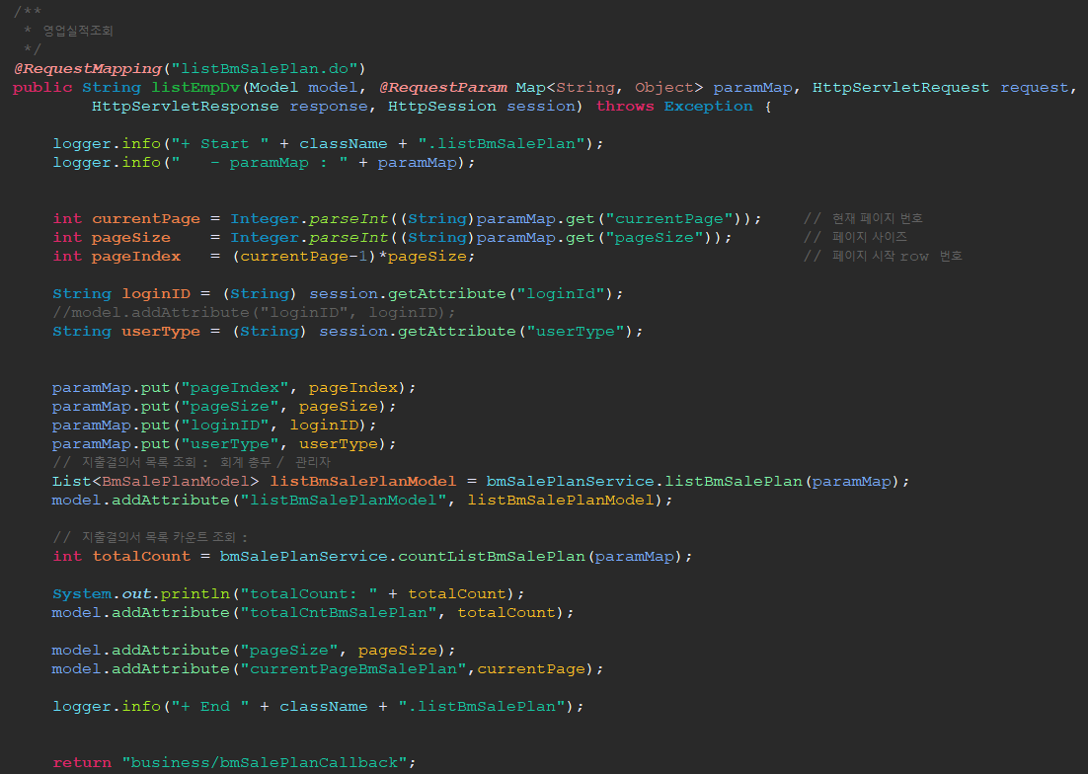
6. 영업실적 조회
2) 영업실적 리스트 조회
■ Controller

Slide 43
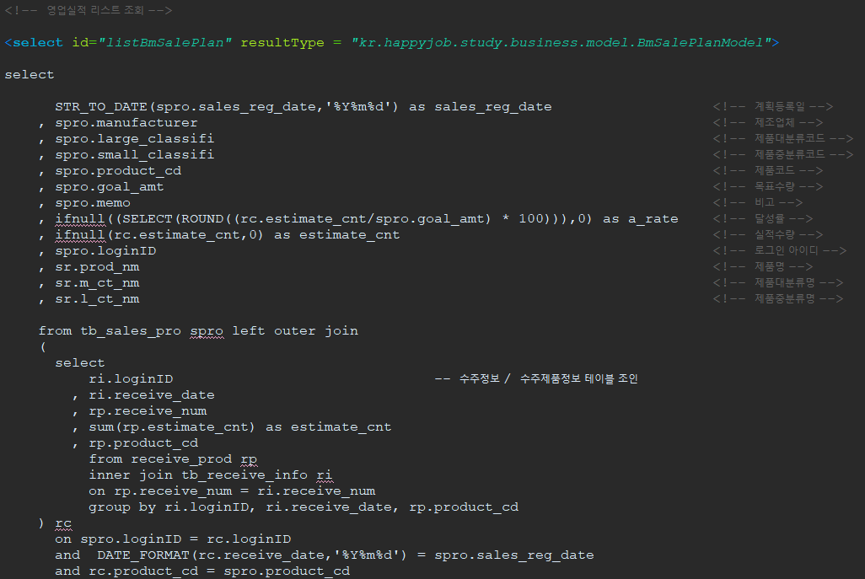
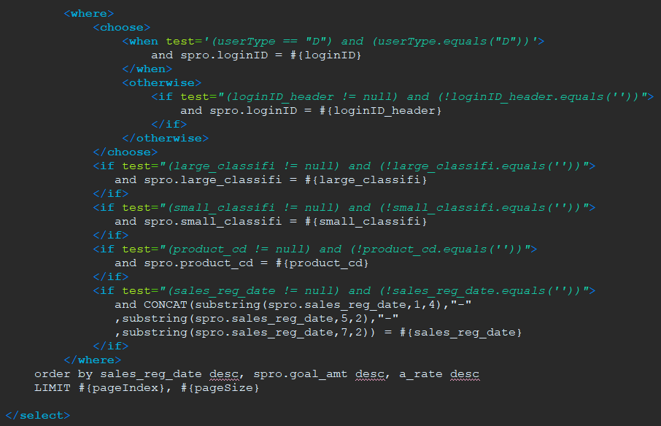
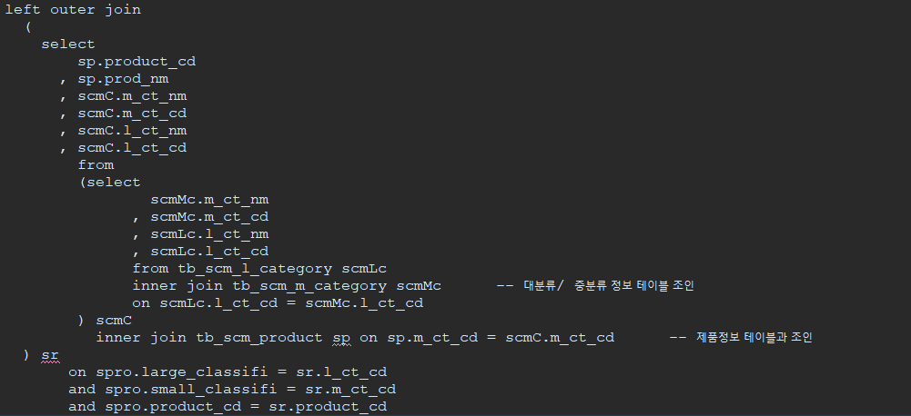
6. 영업실적 조회
2) 영업실적 리스트 조회
■ Mapper

Slide 44
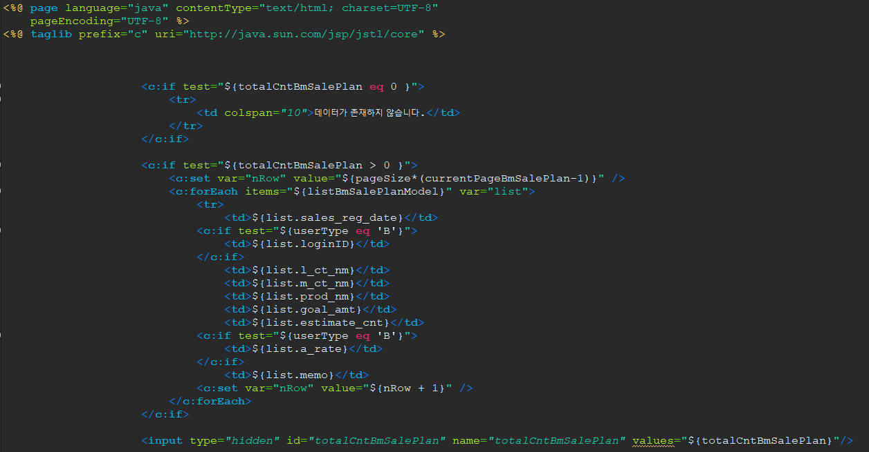
6. 영업실적 조회
2) 영업실적 리스트 조회
■ Callback JSP 페이지

